Slide 1
Gazage, asphyxie au zyklon B
David Olère
1960

Slide 2
Gazage, David Olère

Slide 3
David Olère

Slide 4
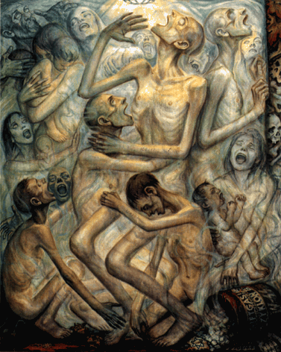
Analyse

